Slide 1
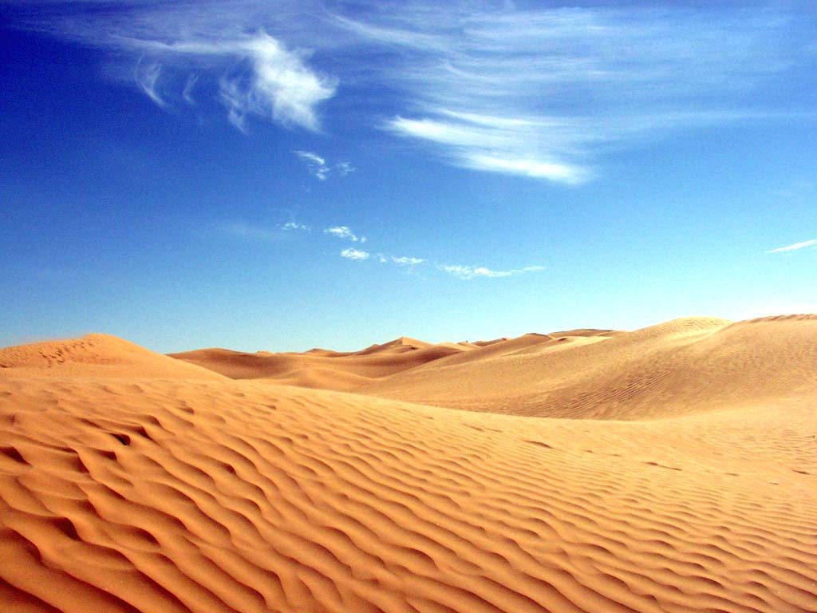
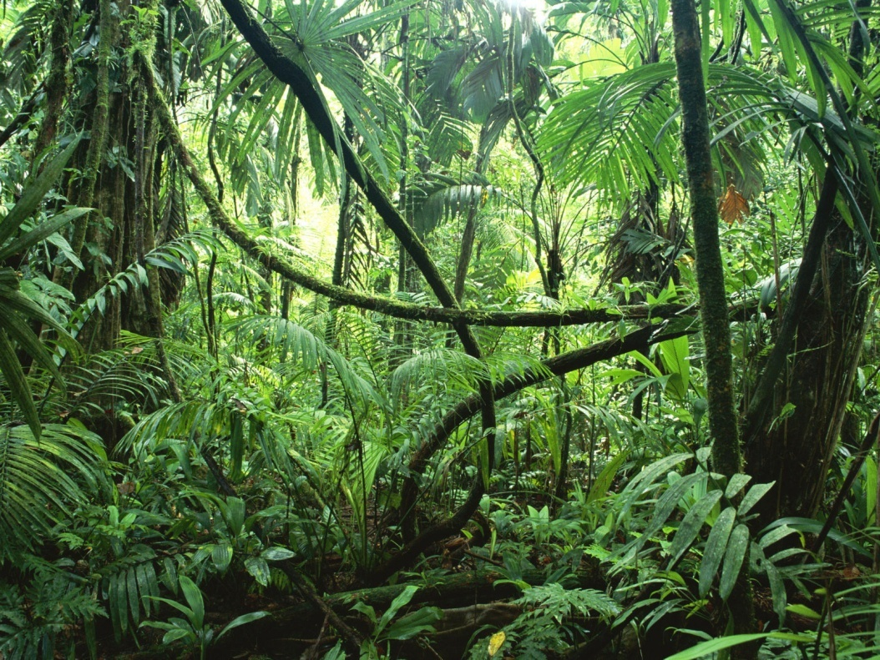
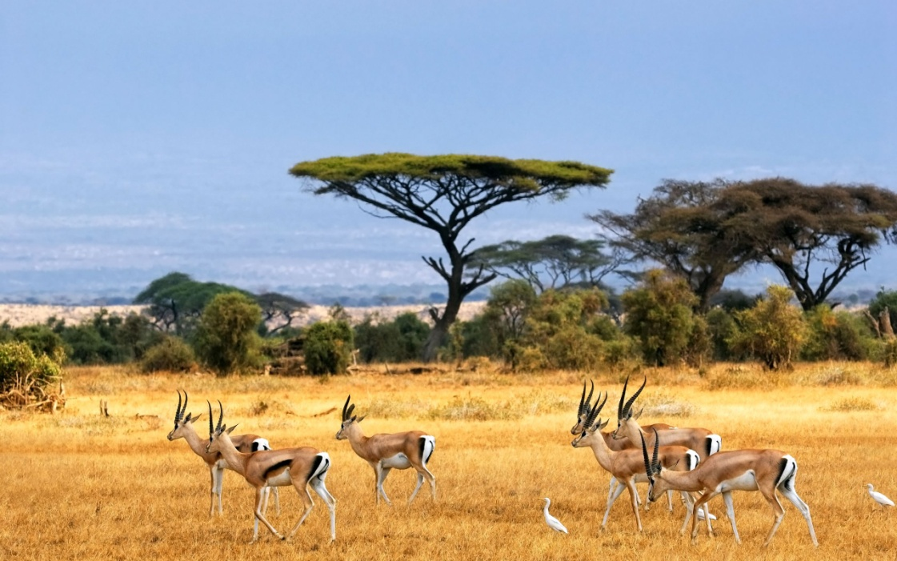
Африка –
континент контрастів.
фиАрак –
ткнотиенн ноктасрітв.

Slide 2
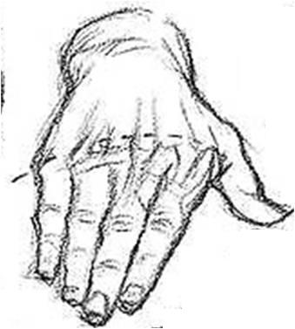
Від величезних гілок дерев-гігантів у всі боки відходять повітряні корені.
Із рослин переважають слонова трава, баобаби, зонтичні акації, мімози, пальми.
Виснажлива денна спека та порівняно низькі нічні температури
Великі травоїдні тварини: слони, носороги, жирафи, антилопи.
Лише в оазисах розвивається багата рослинність
Зелена ніч оточує людину навіть удень.
У спекотний час багато тварин зариваються глибоко в пісок, а активне життя ведуть уночі.
Природні зони
Вологі вічнозелені ліси
Савани й рідколісся.
Пустелі та напівпустелі.

Slide 3
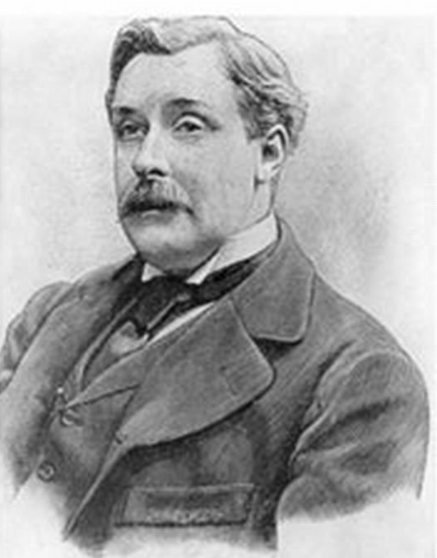
У 1882 році (за 33 роки до «Чорного квадрата» Малевича) на виставці «Exposition des Arts» в Парижі поет Пол Біло представив картину «Битва ...........». Правда, це був не квадрат, а чорний прямокутник.

Slide 4
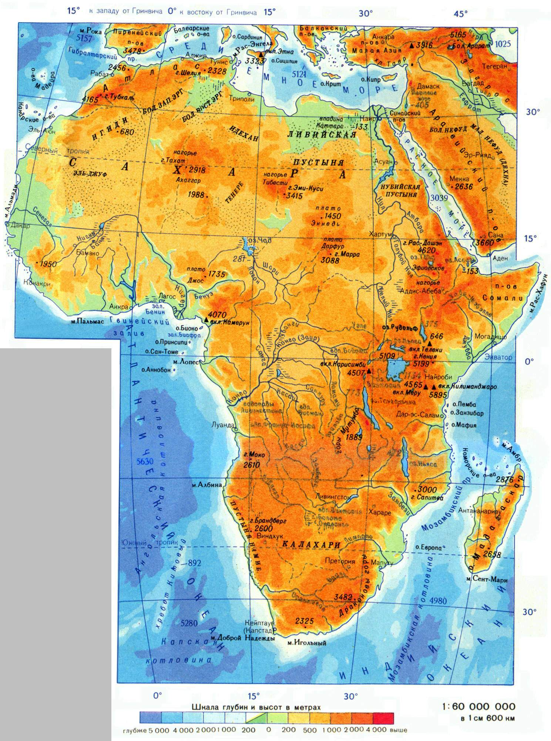
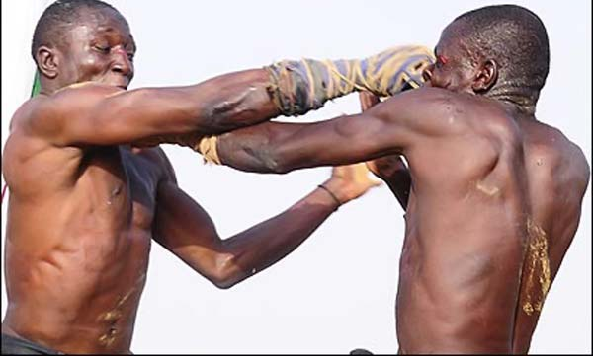
Найбільша пустеля Африки?
Найдовша річка в світі?
Найбільше в Африці озеро, Відкрив і назвав його на честь Королеви Вікторії британський мандрівник Давід Лівінгстон в1858 році.
Річка що двічі перетинає екватор?
Ріка на території держав Гвінея, Малі, Нігер, Нігерія, третя за довжиною і площі басейну в Африці

Slide 5
У 1882 році (за 33 роки до «Чорного квадрата» Малевича) на виставці «Exposition des Arts» в Парижі поет Пол Біло представив картину «Битва ...........». Правда, це був не квадрат, а чорний прямокутник.
«Битва негрів в тунелі»

